Slide 1
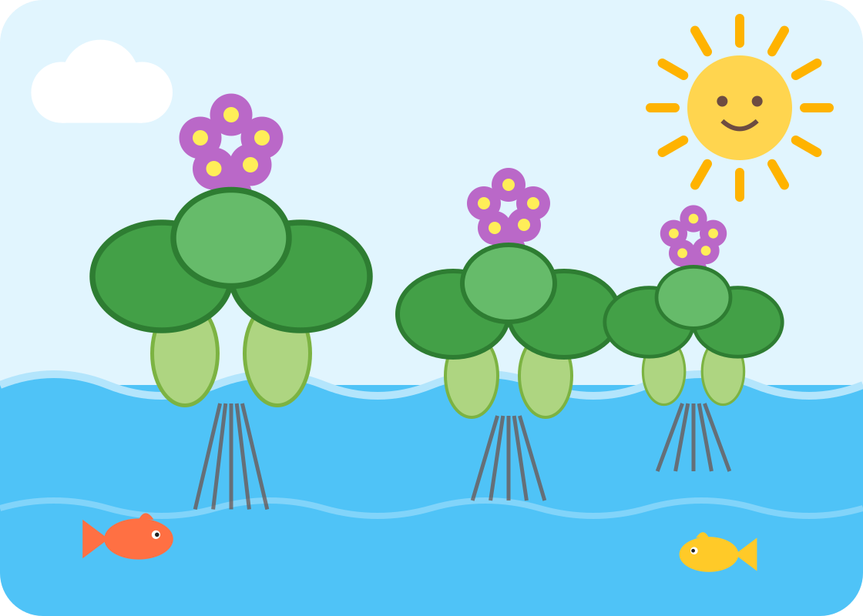

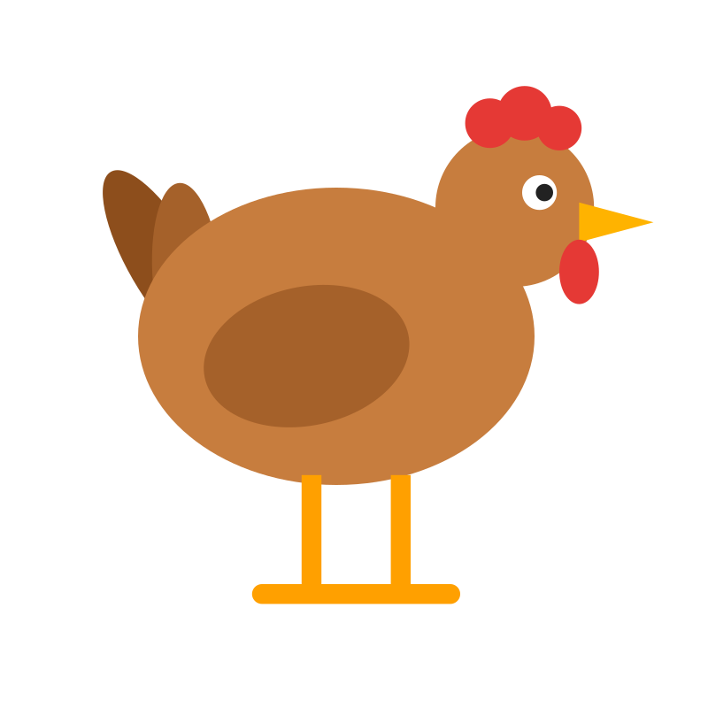
হরিনারায়ণপুর সরকারি প্রাথমিক বিদ্যালয়,সদর,কুষ্টিয়া
পাঠ নং: ৪
জীবের অভিযোজন
শ্রেণি: ৫ম
বিষয়: প্রাথমিক বিজ্ঞান
অধ্যায়: ১
শিক্ষক: মো: আনোয়ারুল ইসলাম (প্রধান শিক্ষক)
Notes:
কুশল বিনিময়ের মাধ্যমে শিক্ষার্থীদের পাঠে আগ্রহী করে তুলুন এবং পাঠের শিরোনাম ঘোষণা করুন।

Slide 2



পাঠ পরিচিতি
শ্রেণি
৫ম
বিষয়
প্রাথমিক বিজ্ঞান
অধ্যায়
১ (জীবের আবাসস্থল)
পাঠের নাম
জীবের অভিযোজন (পাঠ নং: ৪)
পাঠ্যপুস্তকের পৃষ্ঠা নম্বর
৫–৬
সময়
৪০ মিনিট
Notes:
পাঠের বিষয় ও সময় বণ্টন সম্পর্কে শিক্ষার্থীদের স্পষ্ট ধারণা দিন।

Slide 3

শুভেচ্ছা ও কুশল বিনিময়
শুভ সকাল, প্রিয় শিক্ষার্থী বন্ধুরা!
কেমন আছো তোমরা সবাই?
চলো, আজকের বিজ্ঞান ক্লাসে জীবজগতের মজার কিছু কৌশল জেনে নিই!
Notes:
আন্তরিক আলোচনার মাধ্যমে ক্লাসে একটি সৌহার্দ্যপূর্ণ ও অংশগ্রহণমূলক পরিবেশ তৈরি করুন।

Slide 4





একটু ভেবে বলি
কীভাবে ঐ উদ্ভিদ ও প্রাণীটি তার পরিবেশে বেঁচে থাকে?
১
কীভাবে ঐ উদ্ভিদ ও প্রাণী নিজেকে রক্ষা করে?
২
তার খাবার খুঁজে পেতে, খাবার ধরতে বা খেতে পারে এজন্য এর শরীরের কোনো অংশ কি বিশেষভাবে উপযোগী?
৩
Notes:
বাস্তব জীবনের অভিজ্ঞতা থেকে শিক্ষার্থীদের প্রশ্ন করুন এবং কয়েকজনের পর্যবেক্ষণ শুনুন।

Slide 5


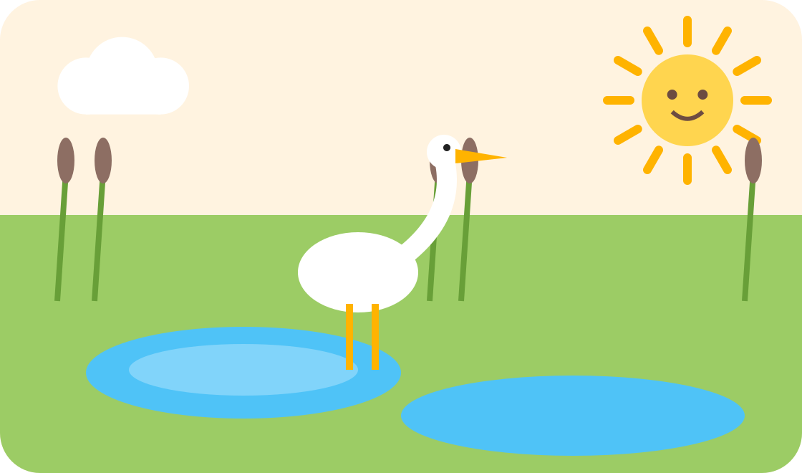

আজকের পাঠের মূল প্রশ্ন
বিভিন্ন পরিবেশে জীব কীভাবে নিজেকে খাপ খাওয়ায়?
(বিভিন্ন কাজের মাধ্যমে আমরা এই প্রশ্নের উত্তর জানব)
Notes:
বোর্ডে আজকের পাঠের মূল প্রশ্নটি লিখুন।

Slide 6


শিখনফল
১.১.৩ আগ্রহ নিয়ে বিভিন্ন আবাসস্থলে জীবের অভিযোজনের উপায় অনুসন্ধান করতে পারবে।
Notes:
শিখনফলটি হুবহু উল্লেখ করে শিক্ষার্থীদের আজকের লক্ষ্য বুঝিয়ে দিন।

Slide 7


একক কাজ: কচুরিপানা
পানিতে ভেসে থাকা কচুরিপানার ছবিটি মনোযোগ দিয়ে লক্ষ করো।
১
বেঁচে থাকার জন্য কচুরিপানা কীভাবে জলজ পরিবেশে টিকে থাকে?
২
কচুরিপানার কাণ্ডে প্রচুর পরিমাণে ফাঁপা অংশ থাকার কারণ কী?
৩
০৫:০০
তোমার ধারণাটি পাঠ্যপুস্তকের ৬নং পৃষ্ঠার বক্সে লেখো।
সময়: ৫ মিনিট
৪
Notes:
শিক্ষার্থীদের ছবিটি পর্যবেক্ষণ করতে বলুন এবং ৫নং পৃষ্ঠার বক্সে ধারণা লিখতে সহায়তা করুন।

Slide 8
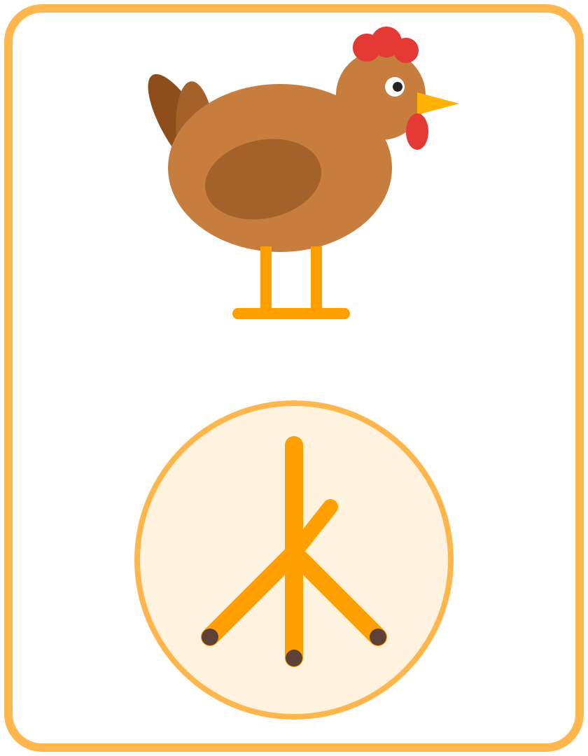
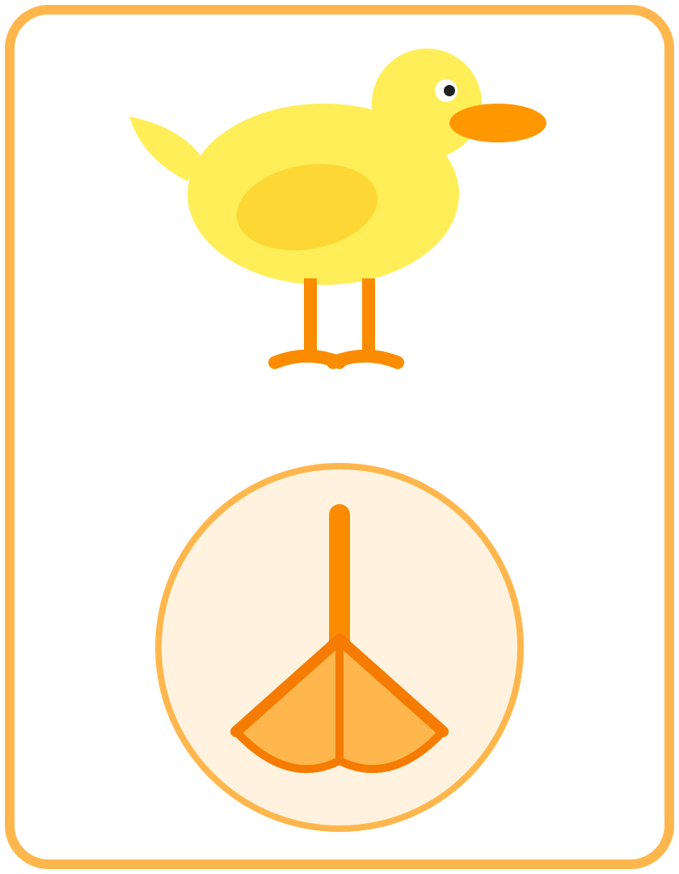
একক কাজ: মুরগি ও হাঁসের পা
মুরগি এবং হাঁসের পায়ের আঙুলের গঠন মনোযোগ দিয়ে লক্ষ করো।
১
পাঠ্যপুস্তকের ৬নং পৃষ্ঠার প্রদত্ত ছকটি নিজ নিজ খাতায় আঁকো।
২
মুরগি ও হাঁসের পায়ের আঙুলের ভিন্নতার কারণ কী হতে পারে?
৩
০৫:০০
সময়: ৫ মিনিট
ভিন্নতার কারণ সম্পর্কে তোমার মতামত খাতায় লেখো।
৪
Notes:
পায়ের আঙুলের ভিন্নতার কারণ নিয়ে চিন্তা করতে বলুন এবং মতামত লিখতে দিন।

Slide 9


দলগত কাজ
প্রয়োজনীয় সংখ্যক দলে ভাগ হয়ে কচুরিপানা এবং মুরগি ও হাঁসের পায়ের পর্যবেক্ষণ নিয়ে আলোচনা করো।
১
প্রত্যেক দল থেকে একজন নিজেদের দলীয় সিদ্ধান্ত উপস্থাপন করো।
২
৩
অন্য দলের মতামত মনোযোগ দিয়ে শোনো।
১০:০০
সময়: ১০ মিনিট
Notes:
শিক্ষার্থীদের দলে ভাগ করুন এবং দলীয় উপস্থাপন পর্যবেক্ষণ করুন।

Slide 10

পাঠ্যবই পড়ি ও ধারণা স্পষ্ট করি
অভিযোজন
প্রতিকূল পরিবেশে খাপ খাইয়ে টিকে থাকার প্রক্রিয়াই হলো জীবের অভিযোজন।
পাঠ্যপুস্তকের ৬–৯নং পৃষ্ঠার ‘জীবের অভিযোজন সম্পর্কে আরও কিছু জানি’ অংশটি মনোযোগ সহকারে পড়ি।
Notes:
উপস্থাপনের ওপর ভিত্তি করে অভিযোজনের ধারণা স্পষ্ট করুন এবং পাঠ্যাংশটি পড়তে বলুন।

Slide 11

পাঠের সারসংক্ষেপ
নির্দিষ্ট পরিবেশে টিকে থাকার জন্য প্রতিটি জীবের বিশেষ শারীরিক বৈশিষ্ট্য থাকে।
১
কচুরিপানার কাণ্ডের ফাঁপা অংশ বাতাস ধরে রেখে এটিকে পানিতে ভেসে থাকতে সহায়তা করে।
২
হাঁসের পায়ের আঙুল চামড়া দিয়ে জোড়া থাকায় তা সাঁতারে সাহায্য করে, আর মুরগির শক্ত আঙুল মাটিতে হেঁটে খাবার খুঁজতে উপযোগী।
৩
Notes:
শিখনফলের আলোকে মূল বক্তব্যটি পুনরাবৃত্তি করুন এবং শিক্ষার্থীদের মতামত নিন।

Slide 12

ধন্যবাদ!
আজকের ক্লাসে তোমাদের সক্রিয় ও চমৎকার অংশগ্রহণের জন্য অনেক ধন্যবাদ!
পরবর্তী পাঠ: পাঠ-৫ (স্থলজ পরিবেশে জীবের অভিযোজন)।
Notes:
শিক্ষার্থীদের ধন্যবাদ জানিয়ে পরবর্তী পাঠের প্রস্তুতি নিয়ে আসার বার্তা দিয়ে পাঠ সমাপ্ত করুন।

